Slide 1
基于深度学习的小物体目标检测

Slide 2
行业PPT模板http://www.1ppt.com/hangye/
CONTENTS 目 录
1
2
3
4
项目简介
项目进展
项目成果
项目总结

Slide 3
01
项目简介

Slide 4


项目简介
创新点：使用AIGC生成数据集，实现对小目标数据集的增广，从而提高目标检测正确率。
目的：随着小物体目标检测领域的研究逐渐深入，数据集的需求逐渐增大，但以往研究的数据集大多都是人工收集，耗费大量的时间和精力，同时由于人工智能的发展，AIGC逐渐进入人们的视野，但是相关的研究仍然较少。
方法：针对以上问题，在本研究中提出了使用AIGC进行数据集图像生成的方法并进行性能检验。使用基于扩散过程的图像生成模型Stable Diffusion中的文生图和图生图功能进行图像生成,并使用传统图像生成软件PS进行对比分析。选取铁路附近的小石头作为小物体目标检测的目标，通过Faster-RCNN、Yolov5、Detection Transformer三种算法进行检测，对检测结果进行分析，之后使用完全由人工拍摄的高压电线下的鸟巢作为真实数据集，并加入不同数量使用Stable Diffusion中文生图、图生图以及PS生成的图像进行鸟巢小物体目标检测。
结果：通过Yolov5算法进行小目标物体检测，检测精度与原数据集相比提高约10%，尤其使用深度学习混合方法生成的数据集检测精度可以提高约15%。

Slide 5
02
项目进展

Slide 6

项目进展
文献阅读学习
数据集制作
算法检测实验
论文撰写
我们首先进行了基础知识学习和文献阅读整理，发现从算法上提高小目标检测准确率对我们来说比较困难，所以确定了从数据集入手的方向。
项目的大部分时间花费在学习stable diffusion和photo shop的使用与生成小目标图片并制作成数据集上。
使用深度学习算法验证AIGC增广的数据集的效果。其中经过多次更改生成的数据集，调优参数，再次验证的过程，最终实现对目标检测正确率的提高。
最后总结整理前中期进行的实验与数据集，进行论文的撰写与修改工作。
成员分工情况
张雨馨：文生图工作，论文撰写，文生图与混合数据集验证。
黄吴铉：图生图工作，论文撰写，图生图数据集验证。
陈午阳：PS工作，论文撰写，PS数据集验证。

Slide 7
03
项目成果

Slide 8
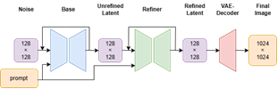
项目成果
01 贡献了AIGC+PS的多个小物体目标检测数据集
构建数据集的重点过程：
1.生成模型选取：
一开始选用的是v1-5-pruned-emaonly.safetensors模型，生成速度快效果却非常一般。
然后使用Anything-v5-PrtRE.safetensors模型，该模型具有较强的泛用性，效果表现出较强的真实感和细节还原能力。
最后使用了stable-diffusion-xl-base-1.0模型，它拥有全新架构，由一个3.5B参数的基础模型（base）和一个6.6B参数的精炼器（refiner）组成，因此它拥有更多细节，生成图片质量更高。

Slide 9
项目成果
01 贡献了AIGC+PS的多个小目标数据集
2. 参数优化，尝试与修改prompts：
根据生成的图片的效果，不断调节参数，修改prompts以求达到最好的效果，以下是最终选定的部分参数和prompts。
参数名 | 具体值
采样器 | DPM++ 2M
采样步数 | 40
CFG Scale | 7
Denoising strength | 0.7
Seed | -1
提示词类型 | 内容（电网下的鸟巢）
正向提示词 | (((The bird's nest is right on a telephone pole))), Very small bird's nest on a high-voltage transmission tower, (((very small nest))), Realistic bird's nest, (((A very little bird's nest ))), pole, The very small bird's nest is right on the electrified line, The vert small bird's nest is right on the high-voltage power towers, Extremely small nests, Real-life scenarios, High-voltage transmission towers
反向提示词 | Big trees, big nests, medium nests, Disconnect from the real world
模型的参数与提示词并未全部展示，详见论文中。

Slide 10
项目成果
01 贡献了AIGC+PS的多个小目标数据集
完全独立制作了2个由Stable diffusion中文生图和图生图功能以及PS生成的铁路附近的小石头数据集。
第一个数据集包含1046张图片，其中946张为文生图生成的，100张为图生图生成的。该数据集所有图片均是使用Stable Diffusion生成的。
第二个数据集包含792张图片，其中340张为文生图生成的，101张为图生图生成的，351张为PS生成的。该数据集中441张是使用Stable Diffusion生成的，351张为PS生成。
同时基于真实拍摄的电网下的鸟巢图片，分别使用Stable Diffusion图生图和文生图以及PS三种方式，在原始的真实数据集的训练集中分别加入20、40、60、80张生成的图片制作出12个混合数据集。

Slide 11
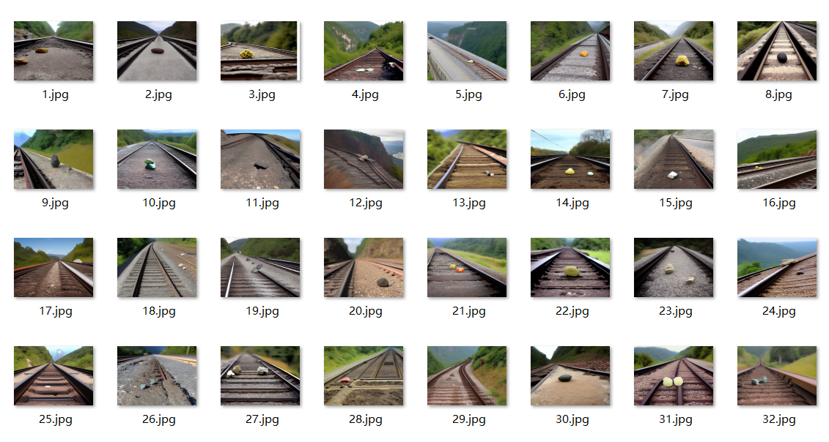
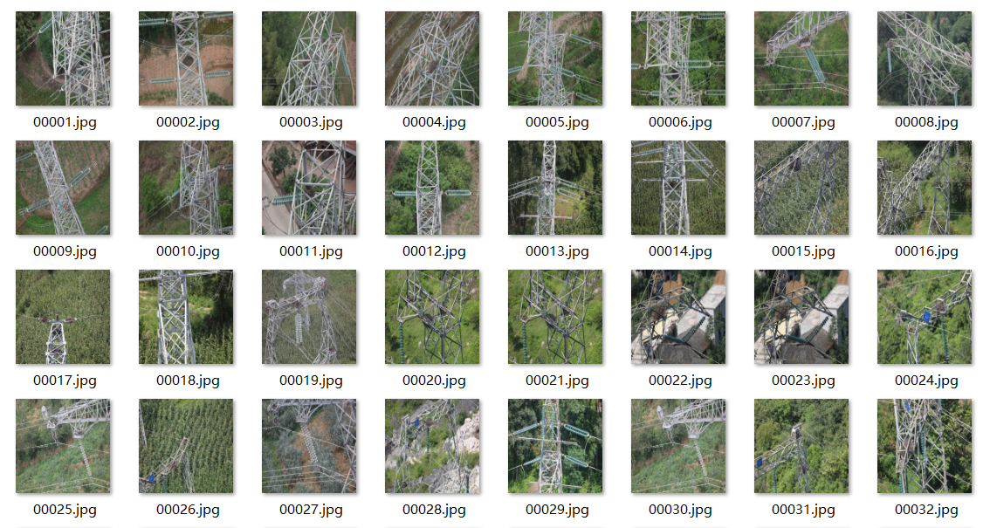
项目成果
铁轨附近的小石头数据集
电线杆上的鸟巢数据集

Slide 12
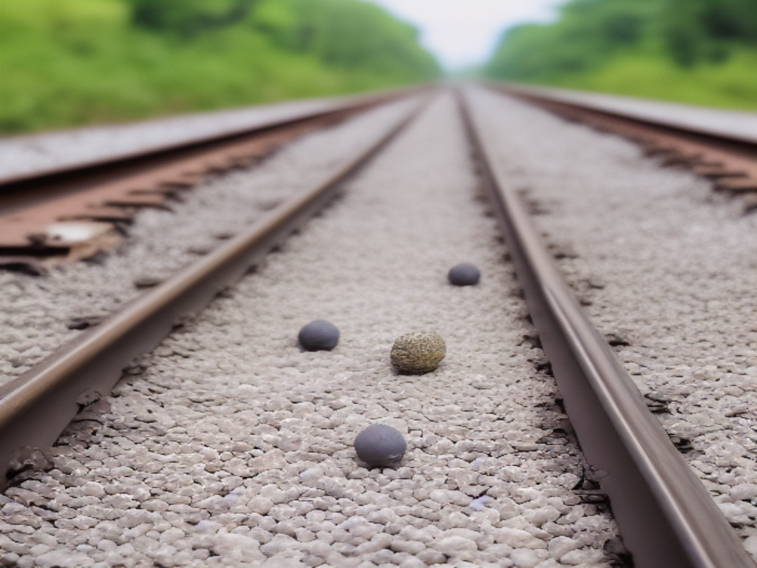
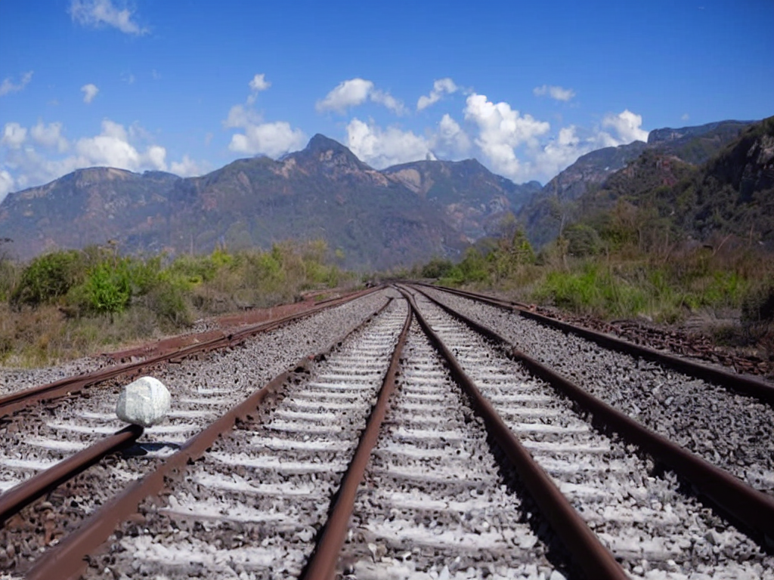
项目成果
数据集一（使用文生图、图生图）
文生图
图生图

Slide 13
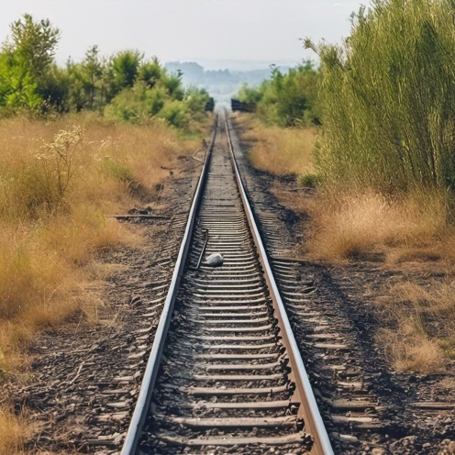
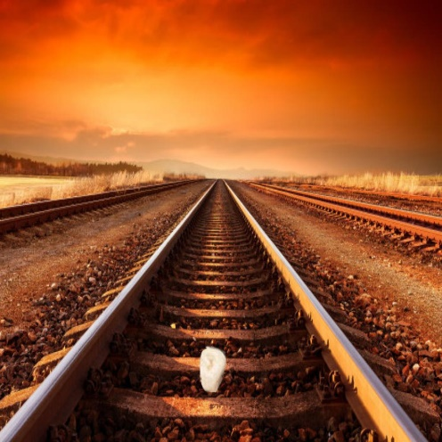
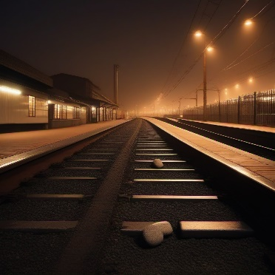
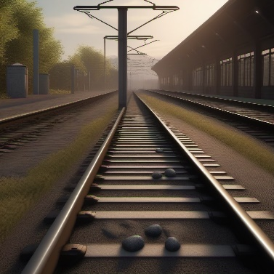
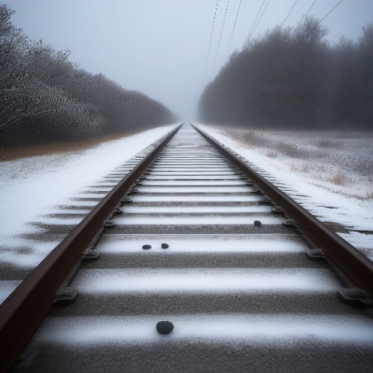
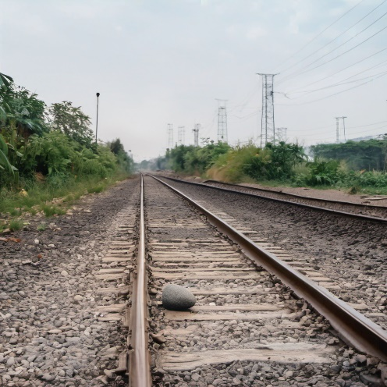
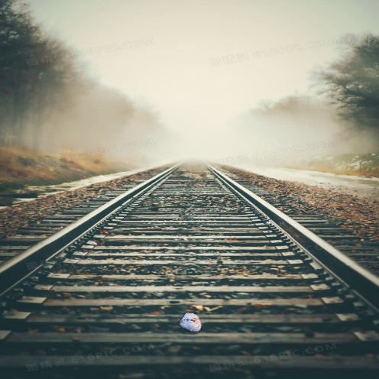
项目成果
数据集二（使用文生图、图生图、PS 增加多角度，多种天气）
文生图
图生图
PS

Slide 14
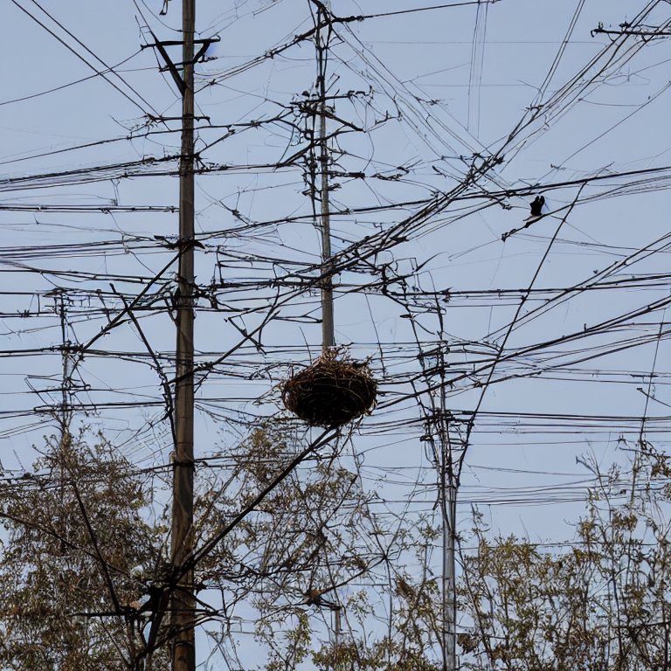
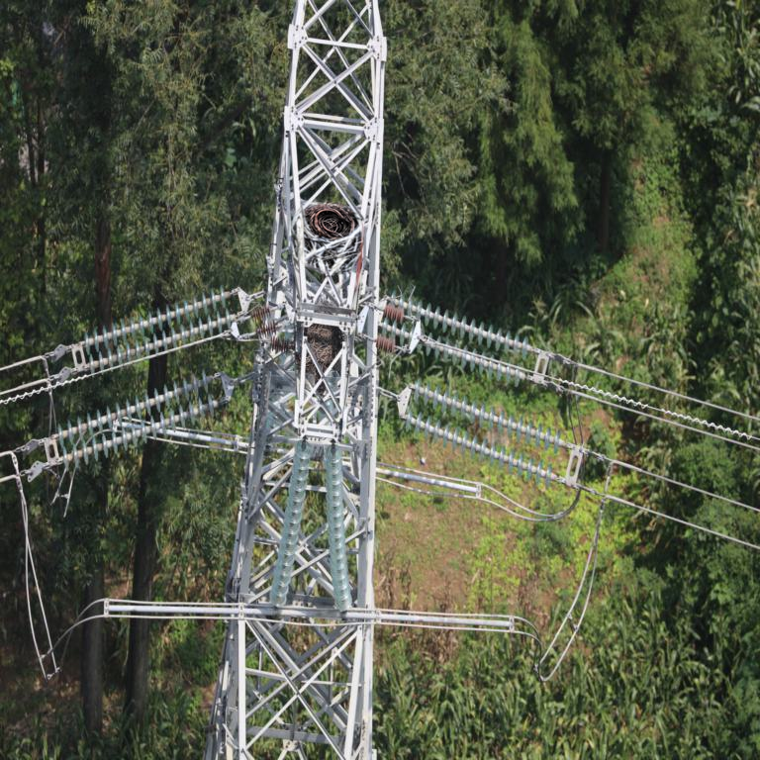
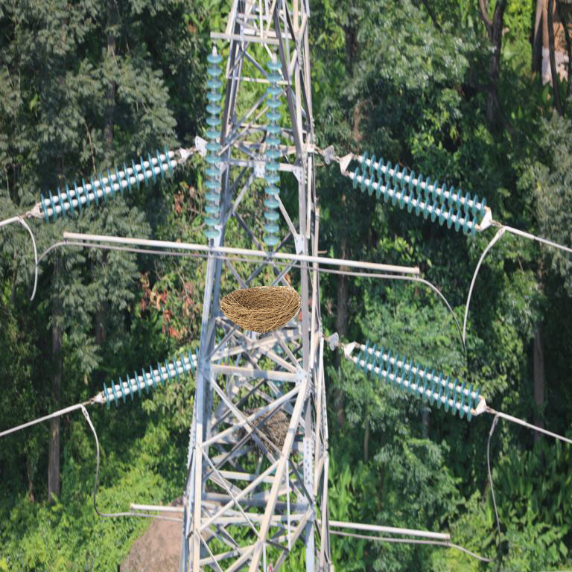
项目成果
数据集三（使用文生图、图生图、PS 针对鸟巢）
文生图
图生图
PS

Slide 15
项目成果
02 深度学习目标检测算法与验证
对于铁路附近的小石头数据集，分别使用YOLOv5, Faster RCNN，Detr三种算法进行小物体目标检测，通过比较它们在性能、准确率和效率等方面的表现，可以发现使用YOLOv5算法的mAP最高，在第一个数据集可以达到80%；因此我们选定后续使用YOLOv5作为小目标物体检测算法。
算法 |  | Faster-RCNN | Yolo-v5 | Detection Transformer
第一 | AP(IoU=0.5) | 0.937 | 0.990 | 0.896
个数 | AP(IoU=0.75) | 0.773 | 0.957 | 0.622
据集 | mAP | 0.640 | 0.818 | 0.580
 | AR | 0.711 | 0.536 | 0.335
第二 | AP(IoU=0.5) | 0.804 | 0.974 | 0.884
个数 | AP(IoU=0.75) | 0.514 | 0.803 | 0.582
据集 | mAP | 0.479 | 0.678 | 0.536
 | AR | 0.531 | 0.326 | 0.220

Slide 16
项目成果
02 深度学习目标检测算法与验证
对于电网下的鸟巢数据集，我们使用YOLOv5算法，进行了验证实验。
尝试了以下组合：
1.原始训练集+20（40/60/80）张文生图图片
2.原始训练集+20（40/60/80）张图生图图片
3.原始训练集+20（40/60/80）张PS图片
4.原始训练集+20（40/60/80/100/120）文生图图片+ 20（40/60/80/100/120）图生图图片（即只加入AIGC的数据集）

Slide 17
项目成果
02 深度学习目标检测算法与验证
 | AP(IoU=0.5) | AP(IoU=0.75) | mAP | AR
原始真实数据集 | 0.935 | 0.630 | 0.555 | 0.649
原始真实数据集+文生图20张 | 0.950 | 0.655 | 0.577 | 0.666
原始真实数据集+文生图40张 | 0.958 | 0.676 | 0.586 | 0.674
原始真实数据集+文生图60张 | 0.963 | 0.763 | 0.640 | 0.715
原始真实数据集+文生图80张 | 0.968 | 0.777 | 0.650 | 0.726
原始真实数据集+图生图20张 | 0.939 | 0.612 | 0.551 | 0.644
原始真实数据集+图生图40张 | 0.951 | 0.696 | 0.580 | 0.662
原始真实数据集+图生图60张 | 0.961 | 0.710 | 0.601 | 0.688
原始真实数据集+图生图80张 | 0.967 | 0.718 | 0.609 | 0.689
原始真实数据集+PS20张 | 0.934 | 0.655 | 0.571 | 0.652
原始真实数据集+PS40张 | 0.957 | 0.690 | 0.601 | 0.683
原始真实数据集+PS60张 | 0.963 | 0.722 | 0.609 | 0.690
原始真实数据集+PS80张 | 0.970 | 0.733 | 0.623 | 0.702

Slide 18
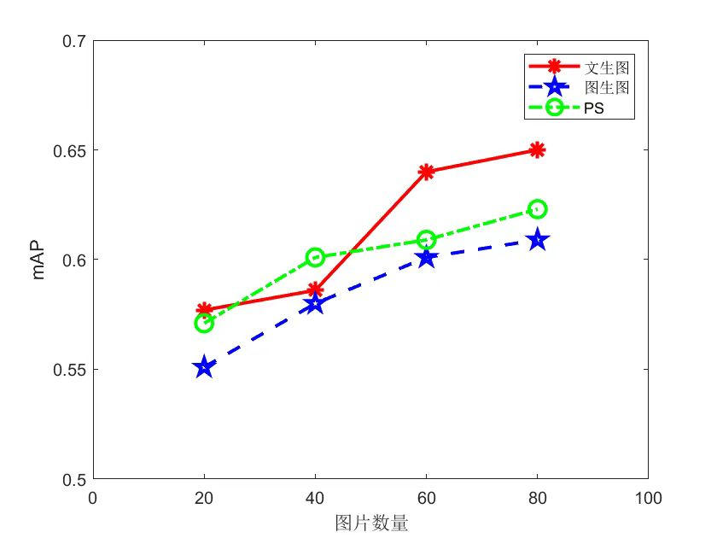
项目成果
02 深度学习目标检测算法与验证实验
随着加入生成图片数量的增加，无论使用哪种生成方式，mAP均逐步增加且高于原始的真实数据集，证明了在数据集制作中使用AIGC是可行的。同时，随着图片数量的增加，mAP呈现先迅速增加后放缓的趋势，可以看到在原始数据集一共400张图片的情况下，加入60张图片时上涨速度最快，是最合适的数量。

Slide 19
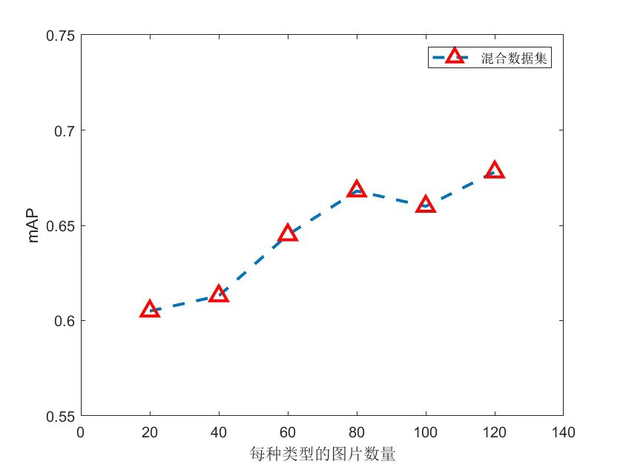
项目成果
02 深度学习目标检测算法与验证实验
 | AP(IoU=0.5) | AP(IoU=0.75) | mAP | AR
原始真实数据集+文生图20张+图生图20张 | 0.957 | 0.725 | 0.605 | 0.681
原始真实数据集+文生图40张+图生图40张 | 0.965 | 0.724 | 0.613 | 0.696
原始真实数据集+文生图60张+图生图60张 | 0.970 | 0.803 | 0.645 | 0.718
原始真实数据集+文生图80张+图生图80张 | 0.978 | 0.789 | 0.668 | 0.737
原始真实数据集+文生图100张+图生图100张 | 0.977 | 0.802 | 0.660 | 0.733
原始真实数据集+文生图120张+图生图120张 | 0.984 | 0.825 | 0.678 | 0.738
对于AIGC混合数据集，可以看到AIGC的数据集检测精度明显高于传统的图片生成工具PS和使用单一深度学习方法生成的数据集，证明了在数据集制作过程中使用AIGC生成的图片是具有优势的。同时，在本研究的数据集规模下，使用深度学习混合方法的数据集进行目标检测时添加80张图片是最合适的数量。

Slide 20
项目成果
02 深度学习目标检测算法与验证实验
 | 文生图 | 图生图 | PS
20张 | 23min | 50min | 42min
40张 | 45min | 102min | 64min
60张 | 70min | 145min | 88min
80张 | 90min | 198min | 112min
在生成图片的时间方面，通过表格可以看到使用文生图的时间明显比传统的PS方法时间要短，而使用图生图由于操作步骤较多，所以时间会相对而言长一些。
通过以上多种类型数据集的验证，可以看出使用AIGC生成的图片来制作数据集可以明显提高小物体目标检测的检测精度并且耗时较短，因此，在目标检测中使用AIGC生成的数据集是具有很大优势的。

Slide 21
04
项目总结

Slide 22
项目总结
项目创新和贡献
未来研究方向
首先，提出使用AIGC进行图像生成来制作数据集，降低小物体目标检测数据集制作的难度；其次，使用多种不同的方式进行图片生成，包括文生图、图生图和PS，增加数据集的丰富性，使结果更具有说服力；同时使用深度学习算法进行小物体目标检测，大量的实验结果表明该方法具有很大的优势。
一张图像中生成多种不同类别的小物体检测目标时，图像生成的难度会增大，如何通过智能选择提示词来指导生成过程，提高生成效率和准确性是下一步需要研究的问题；同时，选择合适的目标检测算法、适当改进现有经典目标检测算法来满足小物体目标精确识别的要求，也是需要深入思考的问题。

Slide 23

请老师批评指正

